Slide 1
各位同学：
下午好！
欢迎进入课堂，请在群里发仅含个人“学号姓名”的签到消息（截止时间为14点10分），谢谢支持！
2020年4月23日

Slide 2
前期思考题（课堂作业-4月21日）
试着分析基于网络的身份认证过程中的可能问题，并讨论可能的解决方法？
作业提交情况：1人未交，5人迟交。
答题情况：
1、身份认证（是谁？）与数据源鉴别（谁产生的？）之间的差异；
2、窃取、篡改、重播、认证、否认枚举，缺乏针对性？
3、S对C的认证（鉴别）：基于随机数和摘录的二次握手（C→用户标识→S，S→随机数→C，C→MD5（随机数+密码）→S。
4、陌生用户间的认证：基于CA的认证。用户向CA注册，获取私钥及生成证书（内含用户标识及公钥等），向CA获取对方的证书，验证对方是否具有对应的私钥，完成认证。类似于现实生活中通过身份证核实对方身份的过程。

Slide 3
相关平时成绩的计分说明
上课期间共进行16次课程签到（32分）。2分/次课，迟到或者早退-1分，缺勤记0分。
作业17次（85分），2分/题（有误折半），迟交-1，未交记0分。
课程平时成绩总分值:117分，最终会规格化至20分（20%）
各人的平时成绩见群中发布的文件“平时成绩”。

Slide 4
课程实验的安排
1、协议分析；
2、网络工程仿真配置；
3、上机实验（视返校时间而定）。

Slide 5
课程实验1—协议分析
1、目的：理论与实践相结合，加深对课程内容的理解，熟悉本机网络参数的获取，掌握抓包工具的使用，加深对因特网上协议数据单元及其封装的理解。
2、内容：
（1）提取本机网络参数：包括协议地址配置、MAC地址、IP地址、子网掩码，及子网地址；
（2）下载/安装/运行抓包工具（嗅探器），捕获协议数据包并分析，包括以太网帧、IP报文、TCP或者UDP报文等；
（3）形成并提交实验报告

Slide 6
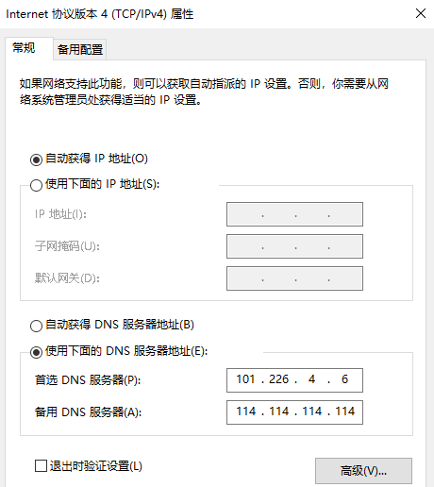
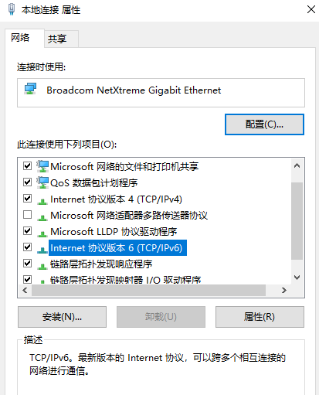
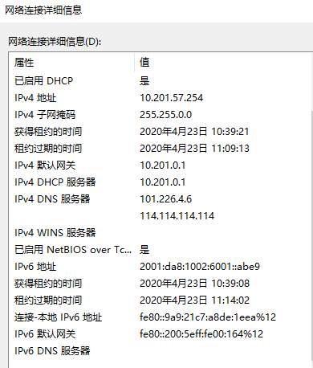
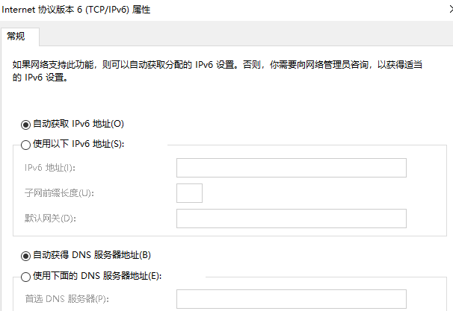
课程实验1—协议分析
（1）提取本机网络参数：包括协议地址配置、MAC地址、IP地址、子网掩码，及子网地址；
本机网络参数属性
动态获得的部分参数
本机IP地址配置

Slide 7
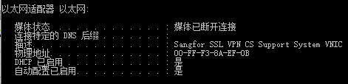
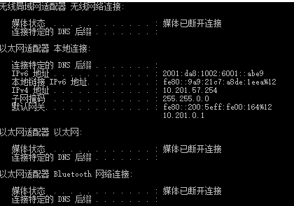
课程实验1—协议分析
（1）提取本机网络参数：包括协议地址配置、MAC地址、IP地址、子网掩码，及子网地址；
可用的DOS命令：
Ipconfig/all
Getmac

Slide 8
课程实验1—协议分析
（2）下载/安装/运行抓包工具（嗅探器），捕获协议数据包并分析，包括以太网帧、IP报文、TCP或者UDP报文等；
TCP/IP协议集
Telnet
FTP
SMTP
HTTP
DNS
Others
抓包软件的基本原理及方法：读取网卡缓存的信息并依据协议分割和显示字段内容
TCP / UDP
ICMP
IP
ARP
RARP
抓包点
（网卡交互缓存区）
Network Interface
（各种物理网络: 802.X、FDDI、ATM、FR等）

Slide 9
课程实验1—协议分析
（2）下载/安装/运行抓包工具（嗅探器），捕获协议数据包并分析，包括以太网帧、IP报文、TCP或者UDP报文等；
7
1
6
6
2
0-1500
0-46
4 （字节）
以太帧
F
SFD
DA
SA
L/T
DATA
PAD
FCS
0 4 8 12 16 20 24 28 31（位）
版本号
IP头长度
服务类型
IP数据报长度
1
2
3
4
5
标识符
标志
段偏移
生存期
协议
报头校验和
IP报文
源IP地址
宿IP地址
IP选项
填充域
数据域
……

Slide 10
课程实验1—协议分析
（2）下载/安装/运行抓包工具（嗅探器），捕获协议数据包并分析，包括以太网帧、IP报文、TCP或者UDP报文等；
ARP/RARP报文
物理网
类型
协议
类型
物理网
地址长度
协议
地址长度
ARP
请求/应答
源硬件
地址
源协议
地址
宿硬件
地址
宿协议
地址

Slide 11
课程实验1—协议分析
（2）下载/安装/运行抓包工具（嗅探器），捕获协议数据包并分析，包括以太网帧、IP报文、TCP或者UDP报文等；
TCP报文
1 2 3 4 5 6 7 8 9 0 1 2 3 4 5 6 7 8 9 0 1 2 3 4 5 6 7 8 9 0 1 2
Source Port
Destination Port
Sequence Number
Acknowledgment Number
Data
Offset
Reserved
U
R
G
A
C
K
P
S
H
R
S
T
S
Y
N
F
I
N
Windows
Checksum
Urgent Pointer
Options
Padding
Data

Slide 12
课程实验1—协议分析
（2）下载/安装/运行抓包工具（嗅探器），捕获协议数据包并分析，包括以太网帧、IP报文、TCP或者UDP报文等；
Source Port
Destination Port
UDP报文
UDP-Length
Checksum （初始化为0）
Data
抓包软件：EtherDetect、Wireshark等，自行上网寻找和下载。

Slide 13
课程实验1—协议分析
（3）形成并提交实验报告
格式要求：
封面：含课程名称、实验名称、学号、姓名、
成文日期
内部章节： 1、实验目的及目标
2、实验过程
3、实验结果（用数据体现对应任务的完成）
4、实验小结
其它要求：认真撰写，杜绝笔误，尽可能地展现自己的成果及能力。
提交截止时间：4月28日20点。

